Slide 1
Prezentacja
Zapraszam was wszystkich na moją prezentację na temat gdzie byłem na feriach.

Slide 2
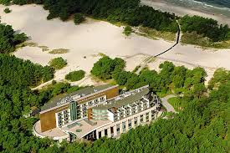
Dźwirzyno

Slide 3
Widoki i atrakcje
Jest tam morze w którym można się kąpać w dowoli
Wiele hoteli w których można spokojnie wypocząć
Różne kluby i restauracje
Ścieżka zdrowia

Slide 4
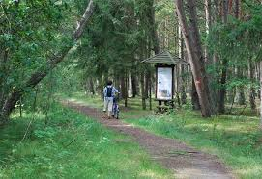
Ścieżka zdrowia w Dźwirzynie

Slide 5
Dziękuemy Za uwagę!
AUTOR:OLIWIER ROZEMBERG

